Slide 1

420
性別平等教育日

Slide 2
420性別平等教育日的由來
葉永鋕事件
性別平等教育法
性別平等教育日
屏東縣立高樹國民中學2000年4月20日發生葉永鋕事件，讓臺灣社會對於性別教育有了許多的討論。
學校應對於不同性別特質或性傾向的學生給予尊重，也要保障學生學習之安全環境。所以，原本的「兩性平等教育法」案，在2004年制定公布為「性別平等教育法」。
希望透過性別平等教育法，讓學校注意性別弱勢者處境，建立性別平等之教育資源與環境，所以將4月20日訂為性別平等教育日。

Slide 3
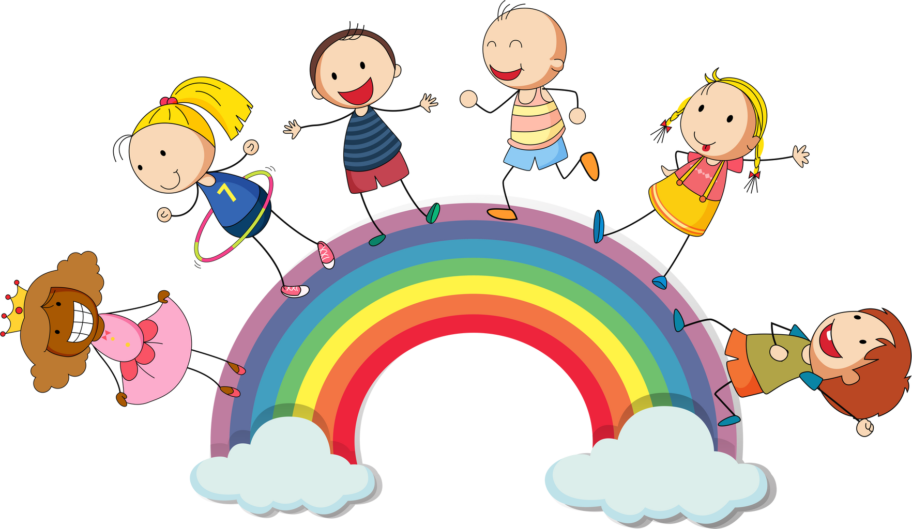
2000年 4/20日
一個永誌不忘的故事
影片連結:
「不一樣又怎樣」紀錄片-葉永鋕篇

Slide 4
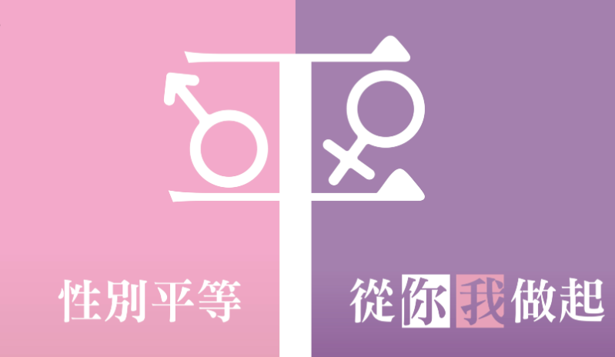
【420性別平等教育日行動宣言】
關於落實性別平等，身為國中生的我們，可以有那些具體行動?
請將你的想法與具體行動寫在今日聯絡簿，由導師推薦認真撰寫內容，輔導室會給予嘉獎一次鼓勵。

Slide 5

愛的叮嚀
當看到或知道有人不尊重同學時，能挺身而出，
不當加害者，也不當旁觀者!

Slide 6
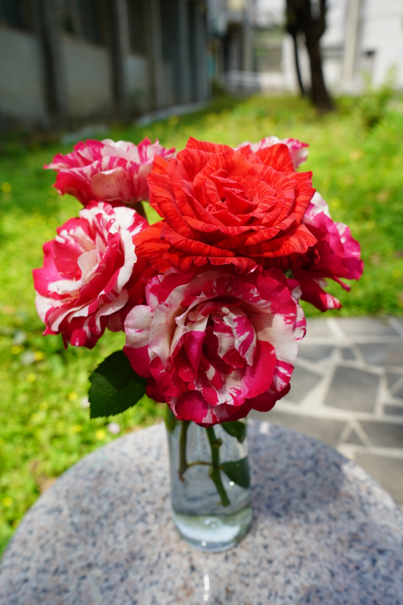
尊重多元 精彩綻放
每個人都是獨一無二的，而「尊重」是最基本的做人態度，願我們都能學習成為愛自己，也尊重他人的人，北中國中祝福你。 112/4/20

